Slide 1
Psycho-educatie
Wat denk jij nou?!
Notes:
Deze les vraag wat meer voorbereiding dan de voorgaande lessen. Zorg ervoor dat je op tijd begint met het verzamelen van de materialen.
Benodigde materialen bij vraag 1:
Atlas van Nederland
Geprinte kaart van Europa
Atlas van Europa
2 Post-it briefjes
Benodigde materialen bij vraag 2:
Schaar
Slotje met sleutel
3 sleutels die niet op het slot passen
Benodigde materialen bij vraag 3:
2 Rekenmachines zonder batterij (verkrijgbaar o.a. bij Action of Hema)
1 Rekenmachine die het doet
Benodigde materialen bij vraag 4:
Potlood zonder punt
Pen zonder vulling
Stift die werkt
Tekenpapier
Benodigde materialen bij vraag 5:
Nederlands woordenboek
2x Frans/Engels/Duits woordenboek
Voorbereiding:
Print de kaartjes met helpende gedachten dubbelzijdig en knip de kaartjes uit.
Print de vragen bij het helpende gedachten circuit. En lees deze goed door.
Plak een helpende gedachte kaartje op een hulpmiddel dat echt helpend is.
Plak een niet-helpende gedachte kaartje op een hulpmiddel dat niet helpend is.
(zie voor verdere instructies over de hulpmiddelen het betreffende vragenblad)
Leg op verschillende tafels een set hulpmiddelen met de daarbij behorende vraag klaar. De leerlingen moeten dus wachten op een wisselsignaal voordat ze naar de volgende vraag door kunnen.
Introductie van de les voor de docent:
Je gevoel en motivatie wordt vaak bepaald door je gedachten. Leerlingen met een TOS worden vaak geconfronteerd met dingen die ze lastig vinden. Logischerwijs heeft dit impact op het zelfbeeld van de leerling, maar ook op de motivatie en doorzettingsvermogen. Met deze les willen we de leerlingen laten ervaren wat het verschil is tussen een helpende gedachte en een niet helpende gedachte.
Leerlingen denken in deze les na over:
De verschillen tussen een helpende en een niet-helpende gedachte

Slide 2
Vorige les:
TOS over de streep
Je hebt een werkblad gemaakt over dingen die jou helpen
Notes:
Bespreek kort de inhoud van de vorige les. De vorige lessen gingen over je TOS. Welke kenmerken van TOS herken je bij jezelf en welke herken je niet of minder bij jezelf. De leerlingen hebben de opbrengsten van TOS over de streep op een werkblad geplakt en ze hebben een werkblad gemaakt met wat hen helpt in de ondersteuning.
©Afbeelding: Microsoft Stockafbeeldingen

Slide 3
Wat gaan we doen…
Je krijgt 4 vragen
Jullie gaan in groepjes samen de vragen oplossen
Je mag de hulpmiddelen die op tafel liggen gebruiken
Als je klaar bent roep je de docent
Notes:
Uitvoering tijdens de les:
Bespreek wat de bedoeling is van de opdracht. Je legt uiteg je uit dat allemaal opdrachtjes gaan doen met de klas. Leg uit dat het bij deze les ook belangrijk is om elkaar te helpen en goed naar elkaar te luisteren.
We starten deze les bewust niet met het uitleggen van het doel van de les. De leerlingen zullen hierdoor zonder voorkennis het doel van de les gaan ervaren. Na afloop van de ervaringsgerichte opdrachten zullen de lesdoelen worden besproken.
en loop tijdens het maken van de opdrachten bij de verschillende groepjes langs.
Je kunt een prikkelende vraag stellen, bijv. “Goh? Wat staat er op dat kaartje?” “Waarom gebruik je dat hulpmiddel niet (een niet helpend hulpmiddel)?
Sommige leerlingen zullen wat extra begeleiding nodig hebben, dan is het prettig als je ondersteuning hebt bij deze les.
Als iedereen de vragen heeft beantwoord bespreek je de antwoorden en ga je daarna door met de volgende dia.
©Afbeelding: Microsoft Stockafbeeldingen

Slide 4
Hoe is het gegaan?
Konden jullie de vragen oplossen?
Wat heeft jullie geholpen bij het oplossen van de vragen?
Notes:
Je gaat samen met de leerlingen in gesprek over hoe de werkvorm is verlopen. Als docent kun je prikkelende vragen stellen om de leerlingen zelf tot inzicht richting helpende/niet helpende hulpmiddelen/gedachten te brengen. Je kunt hierbij denken aan:
Kon je de vragen oplossen?
Hoe heb je dat aangepakt?
Is er jou ook iets opgevallen aan de hulpmiddelen?
Wat stond er op de kaartjes?
Kun je de hulpmiddelen pakken die jou hebben gehopen? Wat stond er op die kaartjes?
Wat stond er op de andere kaartjes?
Wat is het verschil tussen de zinnen die op de helpende hulpmiddelen stonden en de zinnen die op de niet-helpdende hulpmiddelen stonden?
Voor leerlingen die dit nog te lastig vinden kun je ook kijken naar de kleuren op de achterkant van de kaartjes. Helpende gedachtenkaartjes zijn groen en niet-helpende gedachten zijn rood.
Wat gebeurt er met jou als je een rode gedachte hebt? > ik stop, ik heb geen zin om door te gaan, ik voel me stom/verdrietig/boos, ik vindt het saai, enz.
Wat gebeurt er met jou als je een groene gedachte hebt? > ik probeer, ik ga door, ik voel me beter dan bij een rode gedachte, enz.
Aan het einde van de evaluatie zou de conclusie horen zijn:
Een groene / helpende gedachte helpt je om door te zetten, je beter te voelen over jezelf en dingen te leren
Een rode / niet helpende gedachte zorgt ervoor dat je wilt stoppen, je vervelend voelt en je moeilijker kunt leren
©Afbeelding: Microsoft Stockafbeeldingen

Slide 5
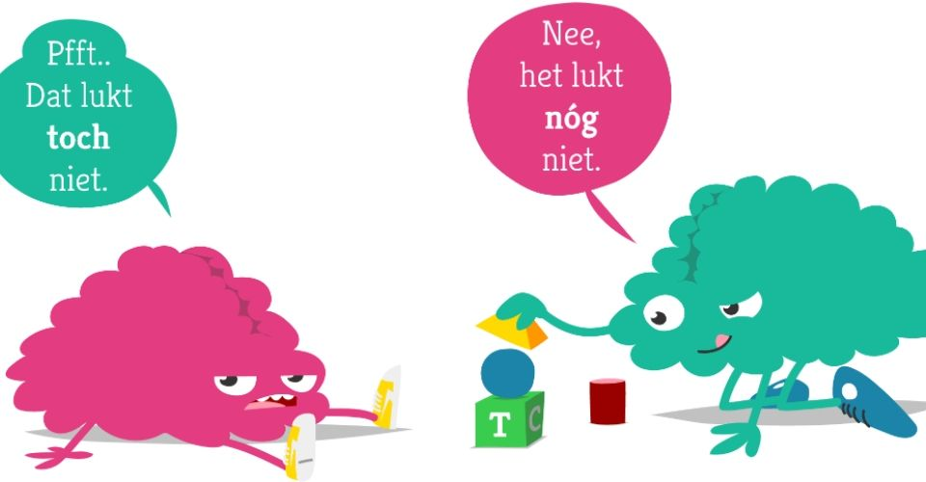
Wat heb je geleerd?
Je weet wat een helpende gedachte is
Je weet wat een niet-helpende gedachte is
Notes:
Aan het einde van de evaluatie zou de conclusie horen zijn:
Een groene / helpende gedachte helpt je om door te zetten, je beter te voelen over jezelf en dingen te leren
Een rode / niet helpende gedachte zorgt ervoor dat je wilt stoppen, je vervelend voelt en je moeilijker kunt leren

